Slide 1
Arheoloģiskās liecības par Jēzu
Archaeological Evidence of Jesus
Ģeogrāfija iztur kritiku.

Slide 2
Vietas un artefakti liecina.
Sites and Artifacts Demonstrate
Jēzus dzīve, mācība, nāve un augšāmcelšanās
  Daudzi no atklājumiem ir radušies nesen.

Slide 3
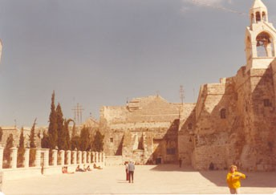
Jēzus dzimšanas vieta ir vispārpieņemta.
Jesus’ Birthplace is Generally Accepted

Slide 4
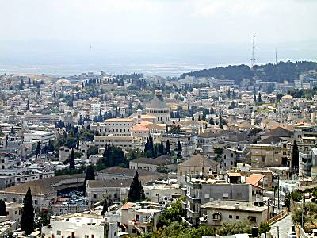
Jēzus bērnība un jaunība
Jesus’ Childhood and Youth
Nācarete arī šodien ir rosīga pilsēta.
Nesen ir atklātas vairākas ostas pilsētas pie Galilejas jūras krastiem.
Artefakti, tajā skaitā galiliešu zvejas laiva, ir atklāti, kas apstiprina Bībeles teikto.

Slide 5
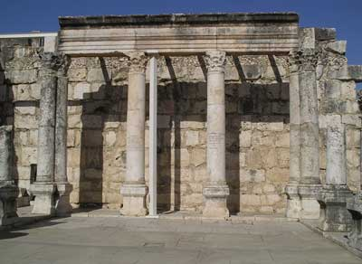
Kapernauma
Capernaum
Pētnieki ir atklājuši sinagogu Kapernaumā, kur Jēzus dziedināja ar nešķīstu garu apsēstu vīru un lasīja sprediķi par dzīvības maizi.
Ir atklāta māja, ko uzskata par apustuļa Pētera māju.

Slide 6
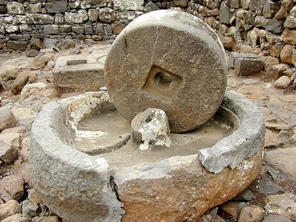
Horazīna
Chorazin
Horazīna, kuras sinagogā Jēzus mācīja, ir atklāta.

Slide 7
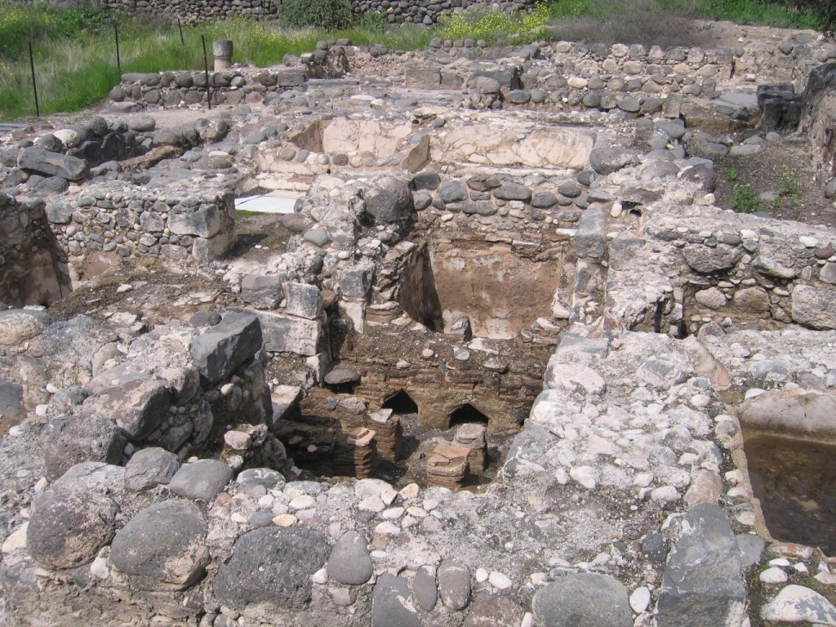
Kursi
Kursi
Vieta, kur Jēzus dziedināja Leģiona apsēsto vīru

Slide 8
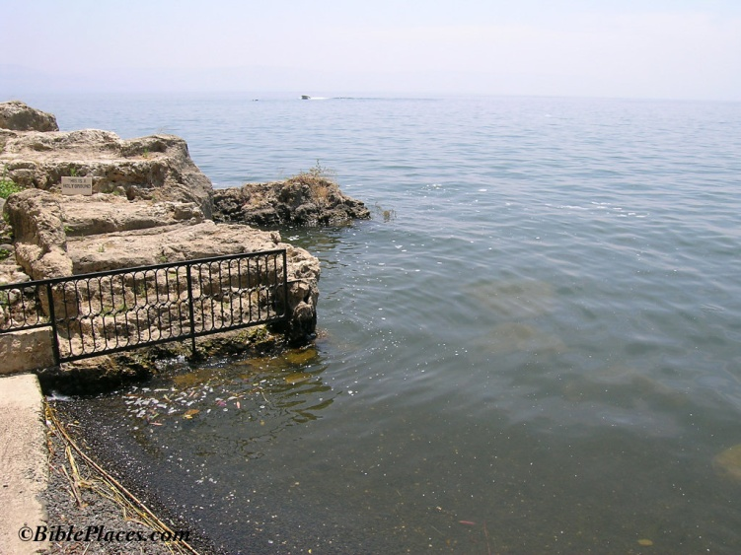
Tabgha
Tabgha
Tabgha tiek uzskatīta par vietu, kur Jēzus brīnumaini paēdināja ļaudis ar maizi un zivīm.

Slide 9
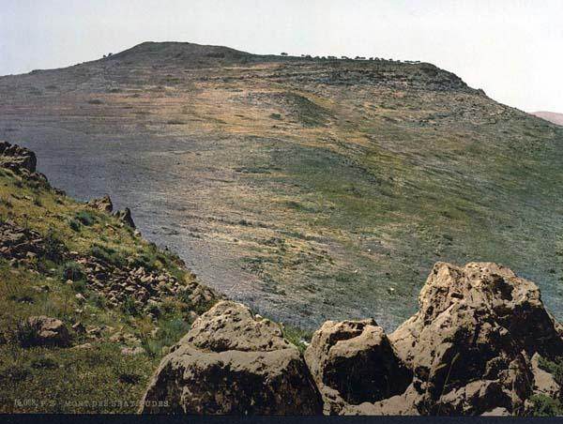
Svētrunas kalns
The Mount of the Beatitudes
Šeit Jēzus lasīja Kalna Sprediķi.

Slide 10
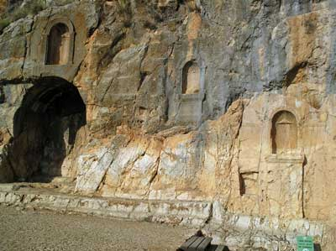
Filipa Cēzareja
Caesarea Philippi
Vieta, kur Pēteris apliecināja Jēzu par Kristu

Slide 11
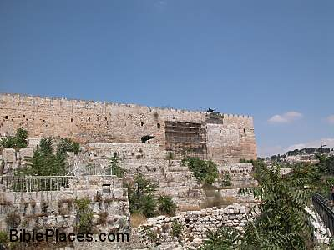
Tempļa kalns
The Temple Mount

Slide 12
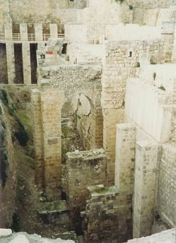
Bētzatas baseins
The Pool of Bethesda

Slide 13
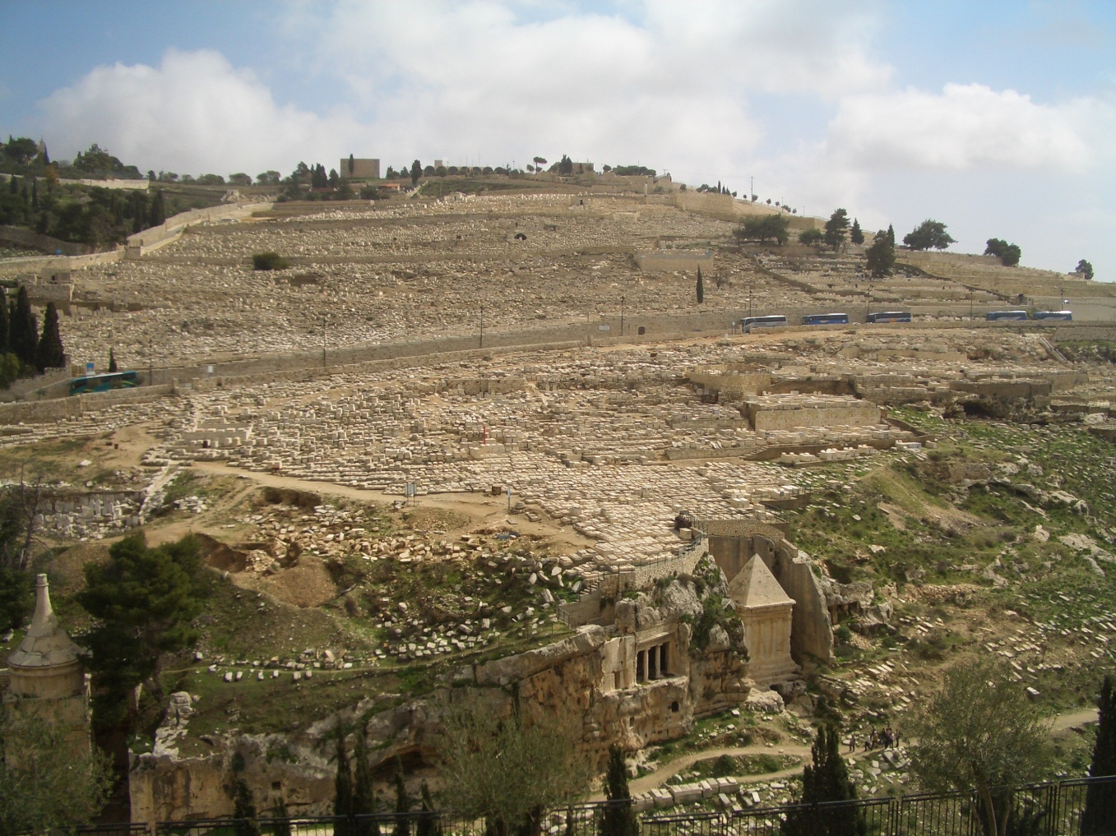
Eļļas kalns
The Mount of Olives

Slide 14
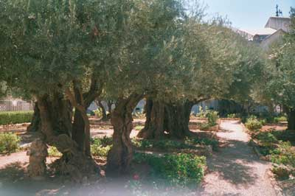
Ģetzemenes dārzs
The Garden of Gethsemane

